Slide 1
LINUX
Comandos básicos

Slide 2
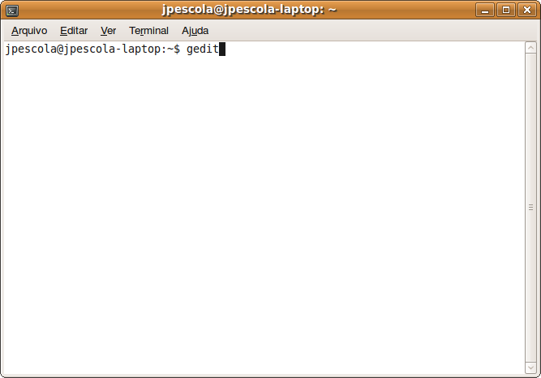
Criando arquivos-texto
Como já aprendemos a criar pastas no Linux, agora está na hora de aprendermos a criar arquivos do tipo texto. Esses arquivos são bastante utilizados tanto no Linux quando em qualquer outro Sistema Operacional para as mais diversas necessidades. No Linux, particularmente, os arquivos-texto são utilizados para configuração dos softwares. Ao contrário do Windows, as configurações dos softwares instalados no Linux são feitas por meio de arquivos simples do tipo texto (padrão ASCII), como os arquivos que criamos no Bloco de Notas do Windows.
Para criar um arquivo-texto no Linux, podemos utilizar um editor de textos simples, como o GEDIT que é o editor de textos padrão do Gnome. Para executá-lo, basta digitar gedit no Console gráfico:

Slide 3
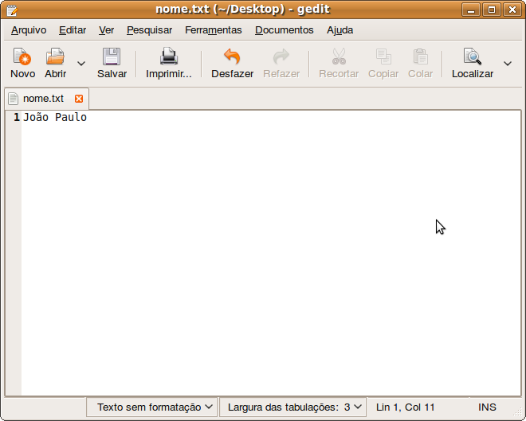
Observação Importante:
O Gedit somente pode ser executado no console gráfico, visto que, trata-se de um editor de textos gráfico, que somente pode ser executado dentro de uma interface gráfica.
O Gedit também pode ser executado por meio do menu Aplicativos / Acessórios / Editor de Textos. Digite seu nome no gedit...

Slide 4
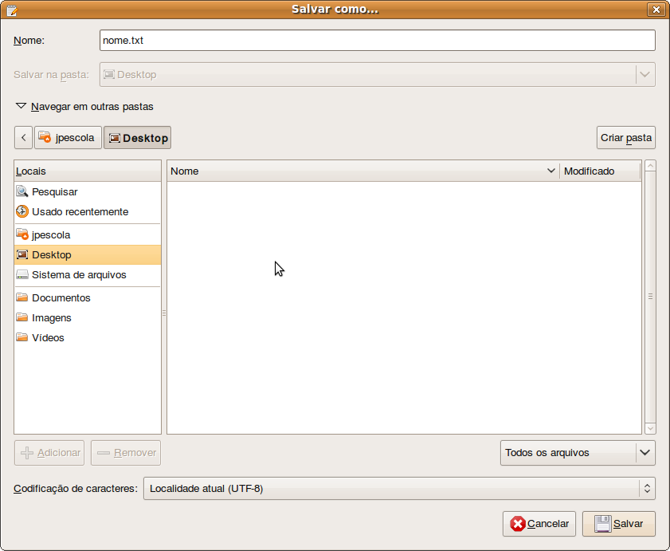
e salve o arquivo na pasta Desktop com o nome "nome.txt":

Slide 5
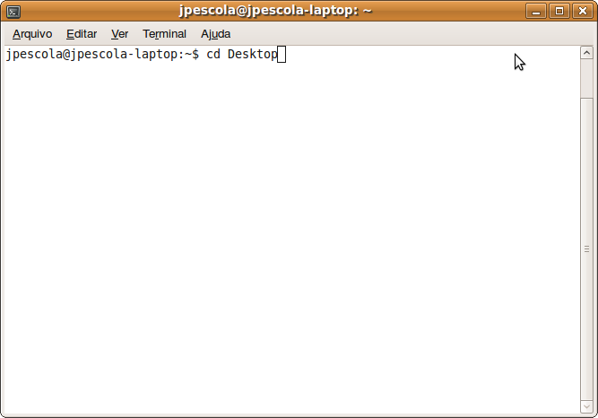
Visualizando o conteúdo do arquivo-texto no console
Abra o console e digite o comando cd Desktop para entrar na pasta Desktop (área de trabalho):

Slide 6
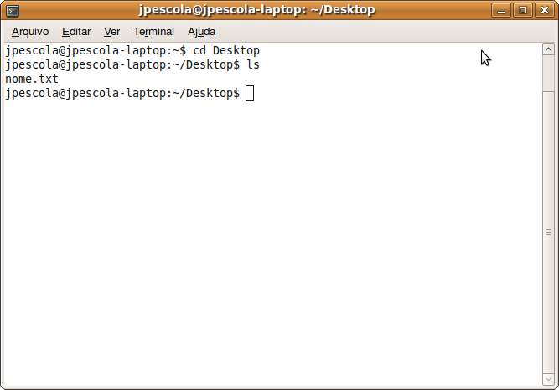
Perceba que a pasta Desktop está dentro de sua pasta pessoal, e por isso você pode salvar seu novo arquivo lá ;)
Digite o comando ls para listar o conteúdo da pasta Desktop:

Slide 7
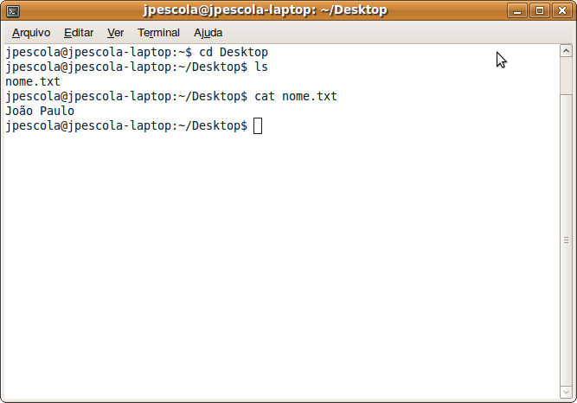
Para visualizar o conteúdo do arquivo, você tem duas opções:
  a) Utilizar o Gedit, digitando o comando gedit nome.txt (faça o teste)
  b) Utilizando o comando "cat" que mostra o conteúdo de um arquivo-texto: "cat nome.txt"
  O comando "cat" mostra o conteúdo de um arquivo-texto:

Slide 8
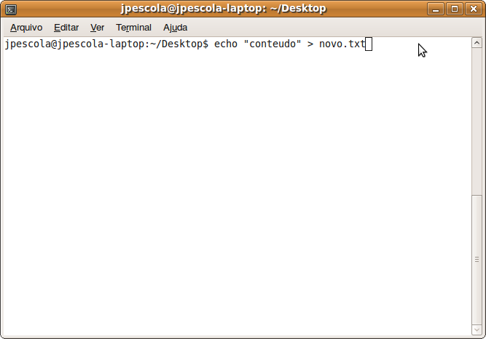
Criando arquivos-texto no console:
Para criar um novo arquivo do tipo texto no console, utilizamos o seguinte comando:

Slide 9
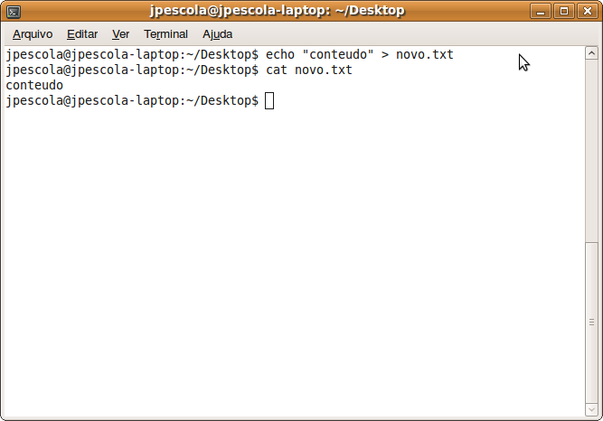
Utilize o comando "cat" para visualizar o conteúdo de seu arquivo recém-criado:ra listar o conteúdo da pasta Desktop, agora basta digitar o comando ls:

Slide 10
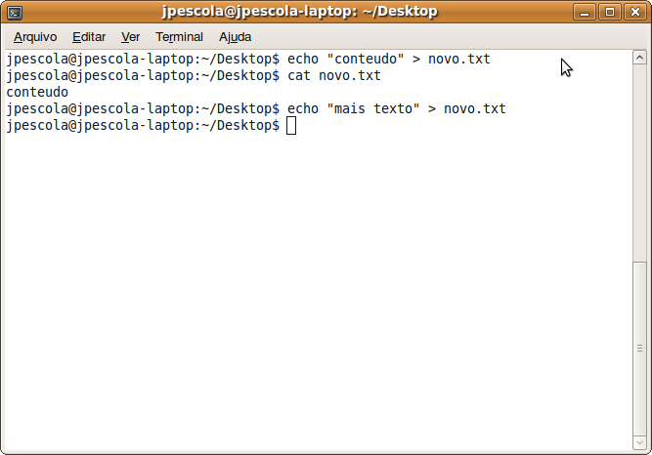
Agora vamos adicionar mais uma linha no arquivo "novo.txt":

Slide 11
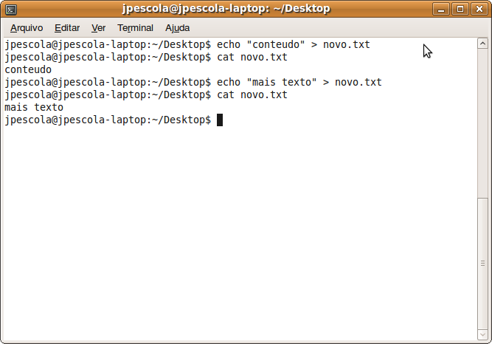
E visualizar o arquivo:

Slide 12
Nossa? O que aconteceu com o conteúdo anterior do arquivo? Sumiu?
Exatamente! ;)
Isso aconteceu porque utilizamos somente o sinal de maior ">" para direcionar a saída do comando para o arquivo.
Veja como funciona:
Utilizando um sinal de maior, o console cria o arquivo, caso ele não exista, ou substitui seu conteúdo caso ele já exista.
Utilizando dois sinais de maior, o console cria o arquivo, caso ele não exista, ou incrementa seu conteúdo caso ele já exista.
Entendeu?
Vamos fazer o teste agora utilizando dois sinais de maior, assim:

Slide 13
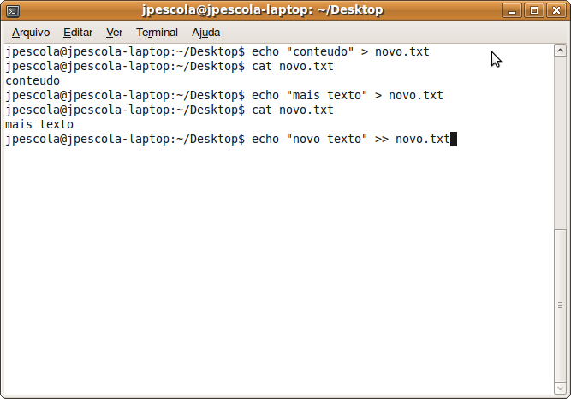

Slide 14
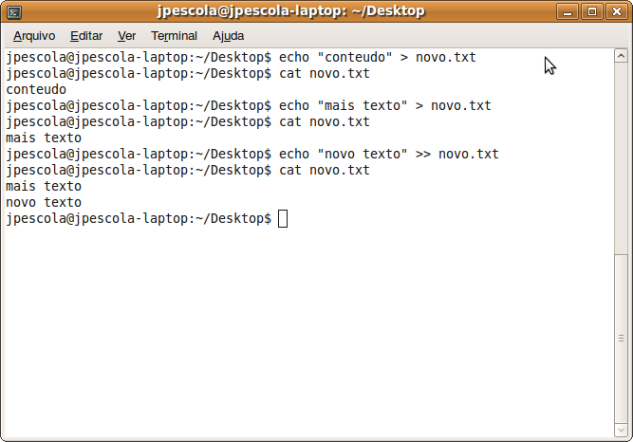

Slide 15
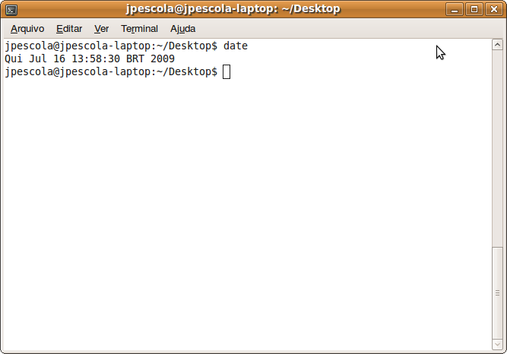
Você pode achar inútil esse tipo de procedimento (criar arquivos-texto no console), mas saiba que esse tipo de procedimento é muito utilizado em scripts shell (arquivos de lote do Linux) para criar arquivos de log (registro) no sistema operacional. Veja:
Podemos também direcionar uma saída de um comando a um arquivo-texto da seguinte forma:

Slide 16
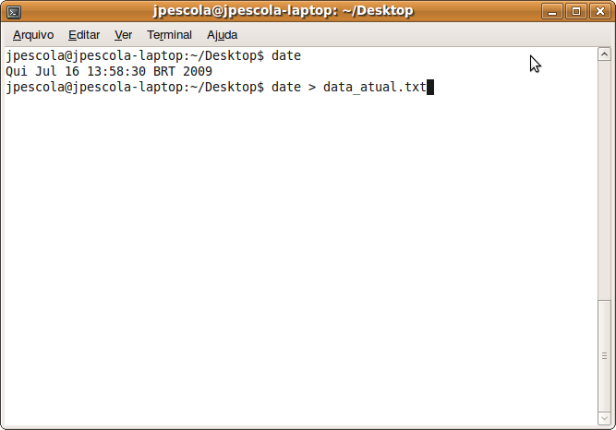
O comando "date" retorna a data e a hora atual, na tela, ok? Certo! Mas e se quisermos que o console retorne a data e a hora atuais em um arquivo e não na tela, é possível?
Claro! Acabamos de aprender, certo? Vamos ver:
Direcionando a saída do comando "date":

Slide 17
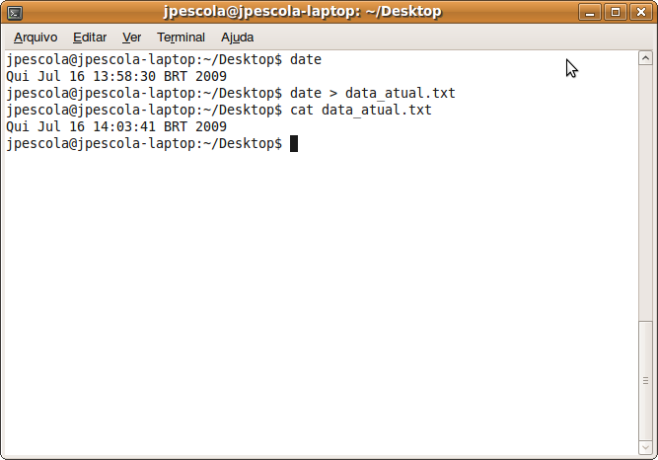
Entendeu o que aconteceu? O console criou um arquivo com o nome data_atual.txt cujo conteúdo é justamente a saída do comando "date", ou seja, a data atual.
Agora vamos fazer um exercício?

Slide 18
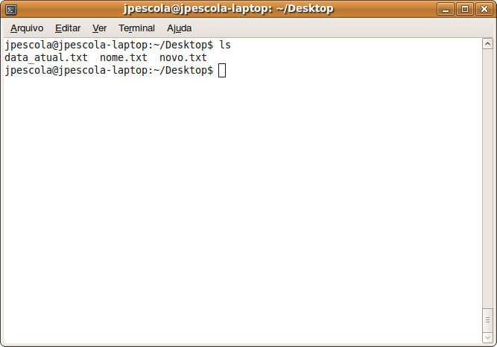
Manipulando arquivos
Neste Aula vamos aprender a copiar, mover e excluir arquivos com os comandos cp, mv e rm respectivamente.
Utilizando os arquivos que criamos nos Aulas anteriores vamos aprender a copiar arquivos.
Se você seguiu direitinho o curso até agora, você deve ter alguns arquivos criados na sua área de trabalho:

Slide 19
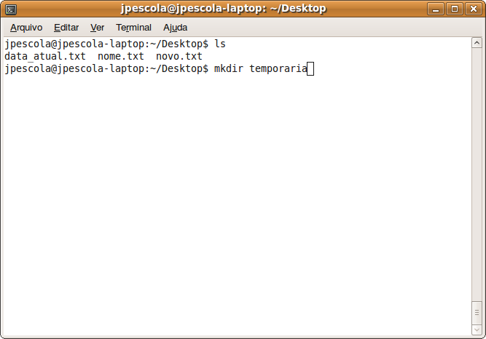
Vamos criar uma pasta com o nome "temporaria" e copiar um arquivo pra dentro dela com o comando cp, cujos parâmetros são o nome do arquivo e depois o nome da pasta de destino.

Slide 20
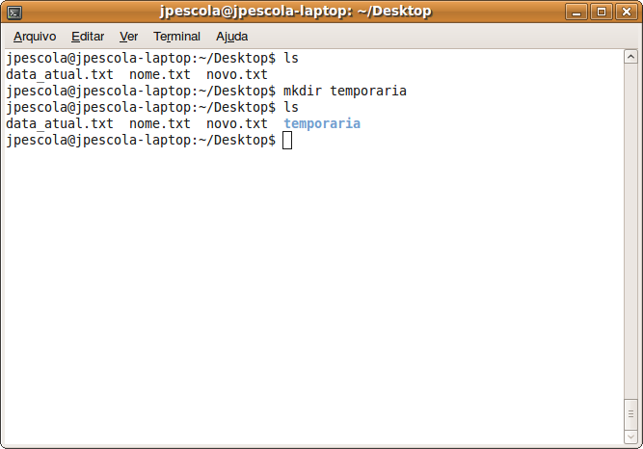

Slide 21
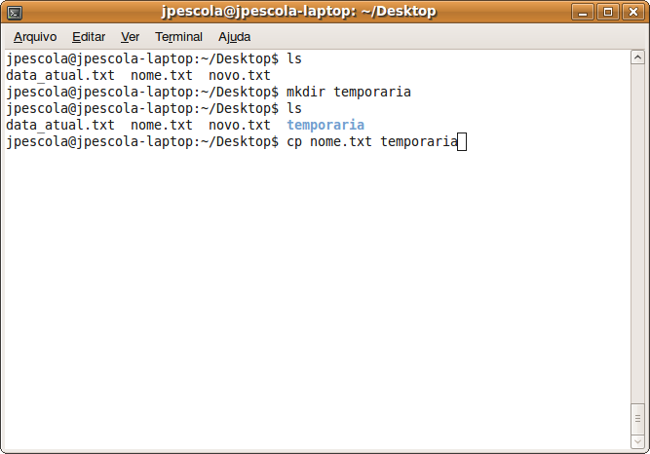
Para copiar o arquivo nome.txt para dentro da pasta temporaria, utilize o comando cp nome.txt temporaria:

Slide 22
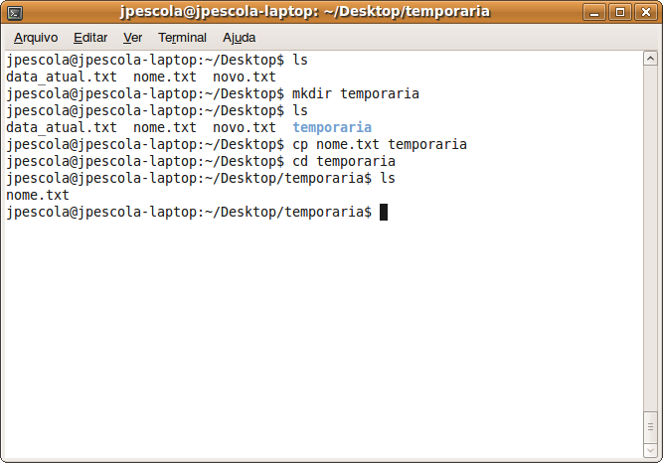
Vamos entrar na pasta temporaria e listar seu conteúdo pra ver se o arquivo realmente foi copiado para ela:

Slide 23
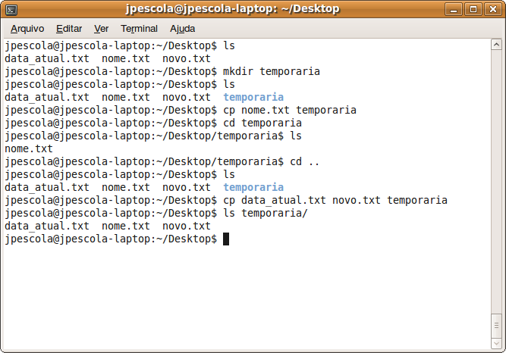
Agora vamos listar o conteúdo da pasta. Podemos fazer isso sem ter q utilizar o comando cd para entrar na pasta, lembra-se?

Slide 24
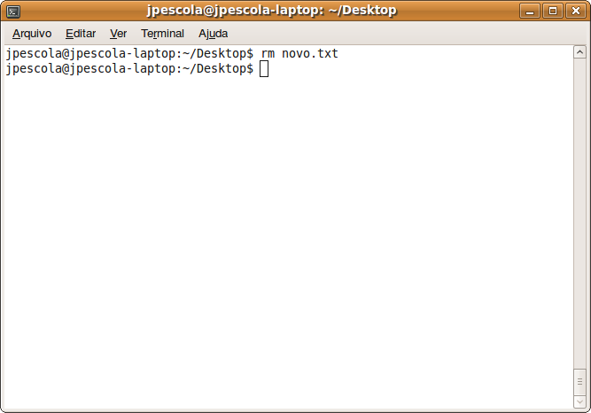
Para excluir um arquivo, utilizamos o comando rm.
Digite o comando rm novo.txt para excluir o arquivo "novo.txt".

Slide 25
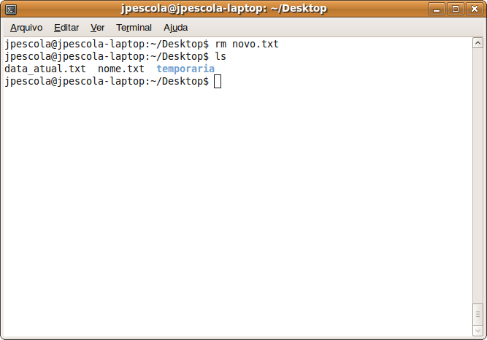
Liste o conteúdo do diretório para comprovar que o arquivo "novo.txt" já era: ;)

Slide 26
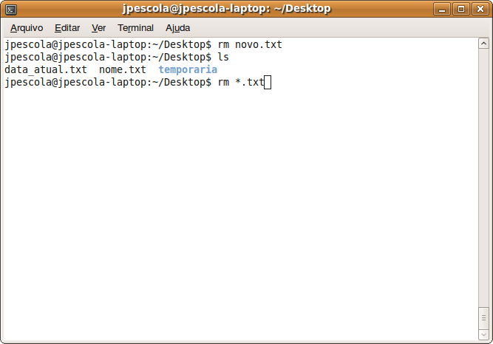
Podemos excluir arquivos utilizando caracteres curinga, ou seja, utilizando o caracter asterisco, estamos dizendo que queremos excluir todos os arquivos da pasta atual.
No nosso caso, queremos excluir somente os arquivos que tem extensão ".txt", então digitamos o comando rm *.txt:

Slide 27
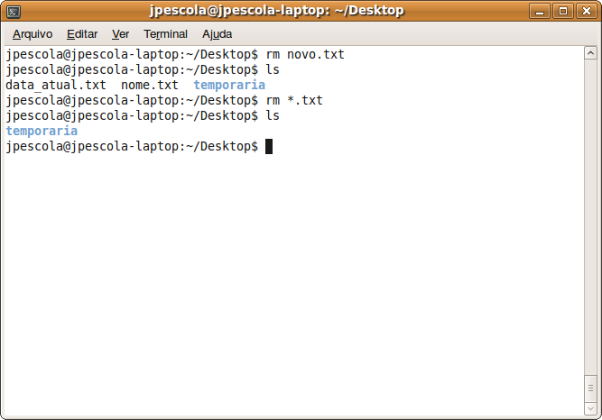
Listando novamente o conteúdo da área de trabalho, vemos que somente restou a pasta "temporária", ou seja, todos os arquivos que estavam na pasta Desktop foram excluídos.
Detalhe: Quando excluímos um arquivo no modo console, ele não é enviado para a lixeira, ou seja, ele é realmente excluído.

Slide 28
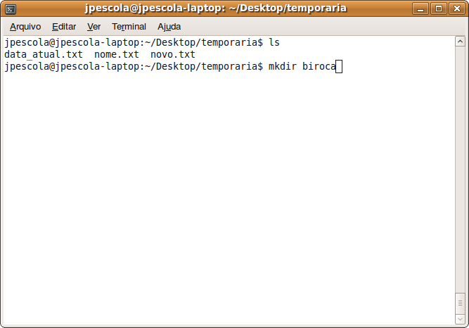
Liste o conteúdo da pasta "temporaria" com o comando ls e veja que os arquivos estão dentro da pasta realmente. Vamos criar uma nova pasta com o nome "biroca" (gosto desses nomes porque fazem com que o aluno se lembre com facilidade):

Slide 29
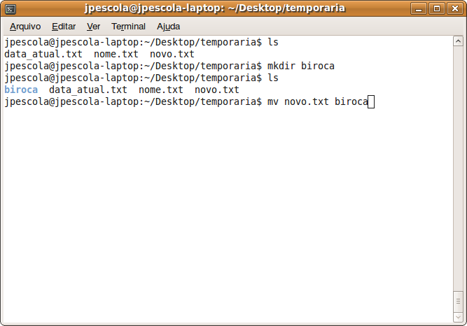
Veja que a pasta foi realmente criada com um "ls". Agora vamos mover o arquivo "novo.txt" para dentro da pasta "biroca" com o comando mv novo.txt biroca. Perceba que agora estamos movendo o arquivo e não copiando, ou seja, ele não vai continuar disponível na pasta "temporaria", somente na pasta "biroca":

Slide 30
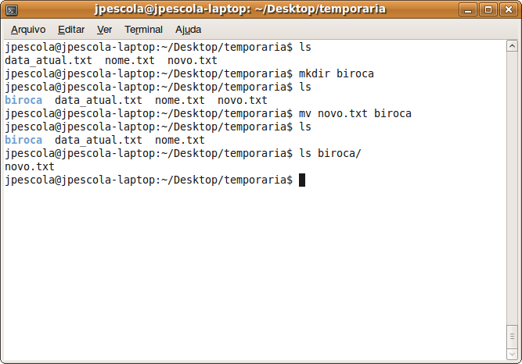
Listando o conteúdo da pasta "biroca" com o comando ls biroca:

Slide 31
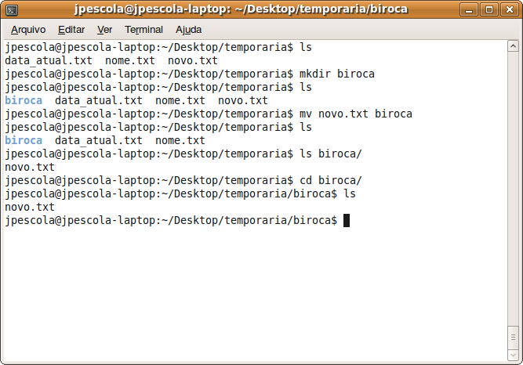
Entrando na pasta biroca com o comando cd biroca:

Slide 32
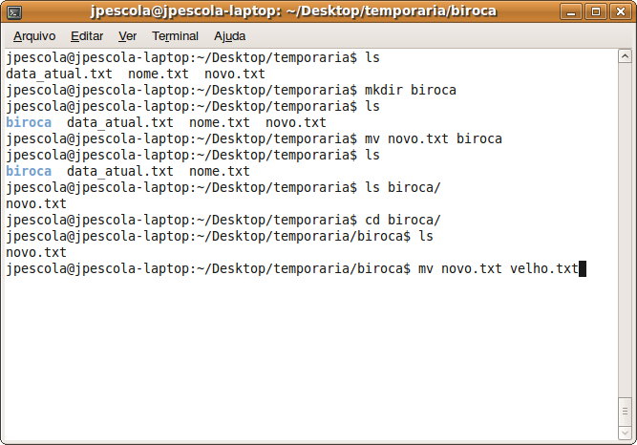
O comando mv pode ser utilizado para renomear um arquivo também. Para fazer isso, basta digitar o comando mv seguido do nome atual do arquivo e do novo nome. Vamos fazer o teste digitando mv novo.txt velho.txt:

Slide 33
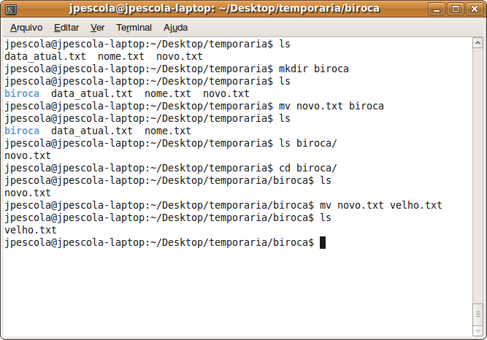
E comprovar que deu certo, com o comando ls:

Slide 34
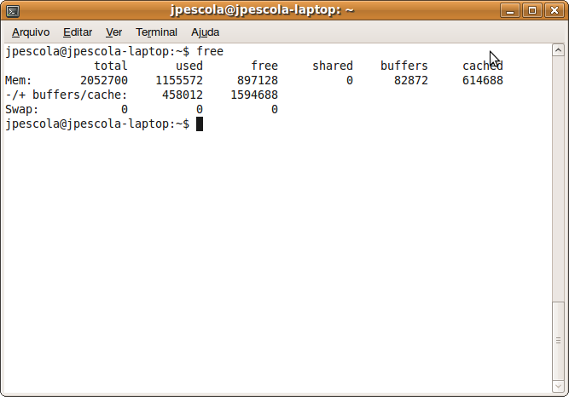
Comandos de administração do sistema
Memória RAM (free)
Alguns comandos são úteis para administrar seu computador, ou seja, saber o que está acontecendo no sistema e obter algumas informações úteis sobre ele:
O primeiro comando de administração do sistema que vamos aprender é o comando que retorna a quantidade de memória livre e em utilização no sistema:

Slide 35
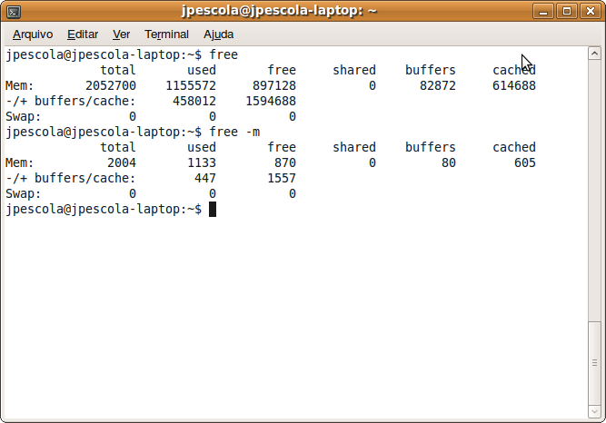
O comando "free retorna a quantidade de memória livre em Kilobytes, mas podemos alterar a unidade de saída utilizando o parâmetro "-m" (MegaBytes) ou "-g" (GigaBytes):

Slide 36
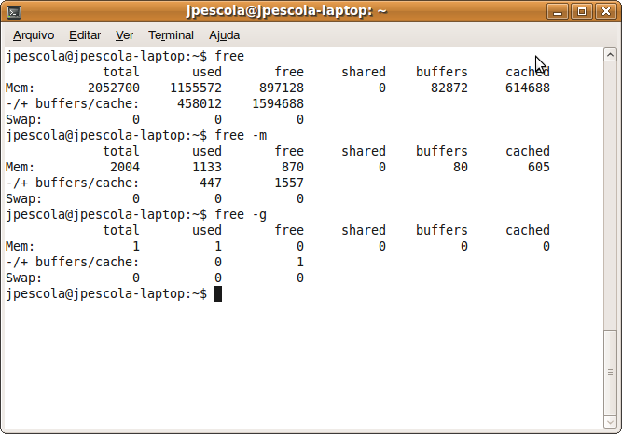

Slide 37
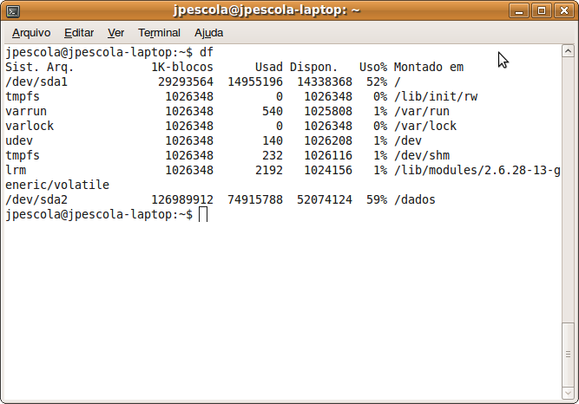
Disco rígido (df)
Também podemos visualizar a quantidade de espaço livre em disco. Para isso, utilizamos o comando "df" (disk free):

Slide 38
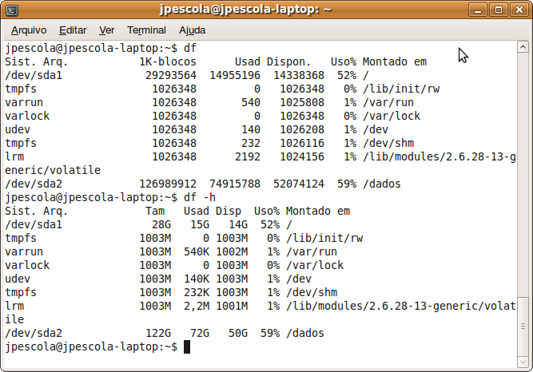
Da mesma forma que o comando free, podemos converter as unidades de saída do comando df. O parâmetro "-h" (human), retorna as unidades de forma mais amigável, ou seja, KiloBytes, MegaBytes ou GigaBytes:

Slide 39
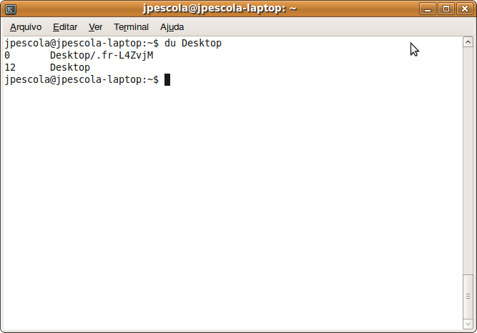
Uso do Disco (du)
O comando "du" retorna o tamanho da pasta no disco rígido, ou seja, retorna a quantidade de KiloBytes utilizados para armazenar uma determinada pasta no disco. Dessa forma, o comando "du" pode ser utilizado sem parâmetros (retornará a quantidade de KiloBytes utilizados por todas as pastas do diretório atual) ou passando como parâmetro a pasta desejada:

Slide 40
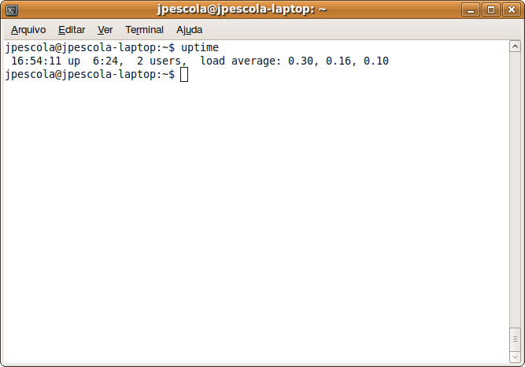
Tempo de uso do sistema (uptime)
O comando uptime mostra diversas informações importantes, como a hora atual, quanto tempo faz que o PC está ligado, número de usuários logados na máquina, entre outras:

Slide 41
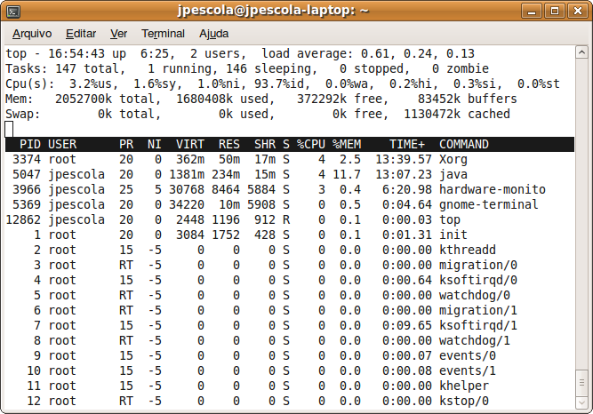
Monitor de processos (top)
O comando top mostra um monitor dos processos que estão em execução no computador, além de muitas outras informações. Para sair do top, basta pressionar a tecla Q do teclado:

Slide 42
Monitor de processos (top)
O comando top mostra um monitor dos processos que estão em execução no computador, além de muitas outras informações. Para sair do top, basta pressionar a tecla Q do teclado:

Slide 43
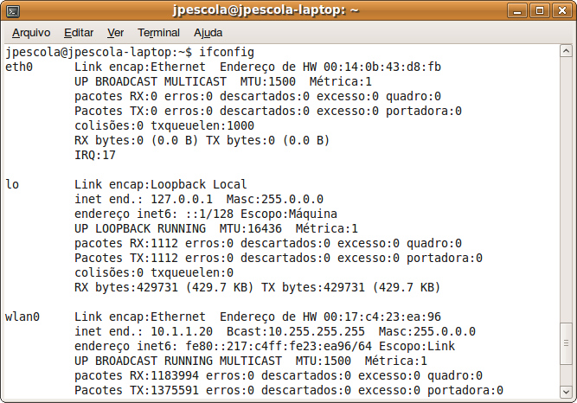
Comandos de configuração de rede
Para configurar a rede no Linux, basta conhecer alguns comandos básicos:
O comando ifconfig retorna informações sobre a interface de rede de sua máquina:

Slide 44
No Linux, as placas de rede (também chamadas interfaces de rede), são nomeadas de acordo com sua tecnologia e numeradas a partir do zero. Dessa forma, a primeira placa de rede de sua máquina deve ser a placa ETH0 (ETH de Ethernet e 0 porque começa a contar do zero), a segunda ETH1 e assim por diante.
Alguns dos parâmetros disponíveis no comando ifconfig são:
parâmetro | função
up | ativa a placa de rede
down | desativa a placa de rede
netmask | máscara de sub-rede (colocar o número da mascara na frente)

Slide 45
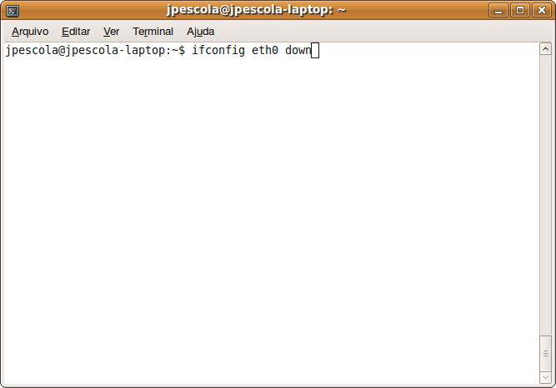
Comandos de configuração de rede
Exemplos:
Vamos desativar nossa placa de rede:

Slide 46
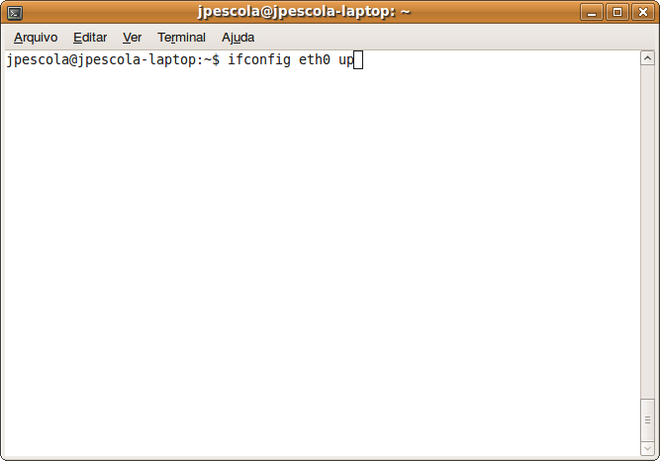
Agora vamos ativá-la:

Slide 47
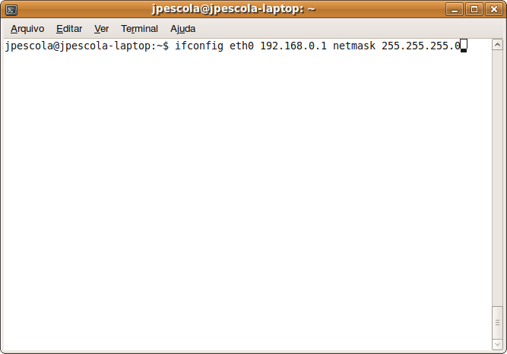
Configurando um novo IP e máscara na placa de rede:

Slide 48
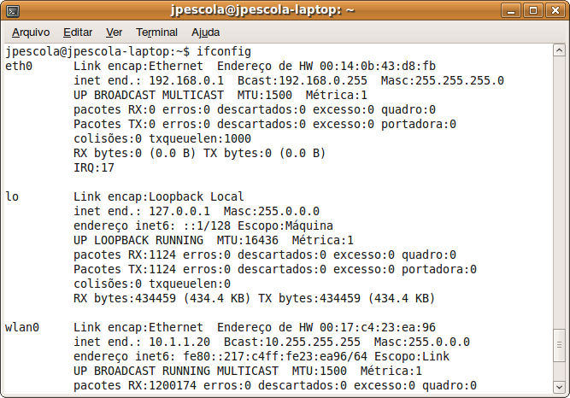
Configuramos a placa com um novo IP (192.168.0.1) e uma máscara de sub-rede (255.255.255.0).
Para visualizar as mudanças feitas, basta digitar o comando ifconfig novamente.
Visualizando as mudanças:

